Slide 1
Qualificação da atenção à saúde bucal em crianças de zero a cinco anos e onze meses na ESF Alto Paraíso em Panambi - RS
Universidade Aberta do SUS – UNASUS
Universidade Federal de Pelotas
Especialização em Saúde da Família
Modalidade a Distância
VANESSA AOZANI
Orientadora: Maria Beatriz Junqueira de Camargo
Pelotas - 2013

Slide 2
INTRODUÇÃO
►O uso de serviços odontológicos por pré-escolares é bastante reduzido;
► Preocupação com o atendimento de crianças a partir da dentição permanente e pouca atenção é dirigida aos pré-escolares;
► Necessidade de cuidados por meio da supervisão da escovação, da vigilância dos hábitos alimentares e do entendimento de que consultas preventivas com o dentista podem auxiliar na manutenção da saúde bucal;
►No Brasil, aproximadamente 27% das crianças de 18 a 36 meses apresentam pelo menos um dente decíduo com cárie (BRASIL, 2008);
►Assim, devemos dar uma atenção especial desde os primeiros anos de vida da criança, pois é nessa idade que se estabelece os hábitos de higiene, a base para a dentição futura.

Slide 3
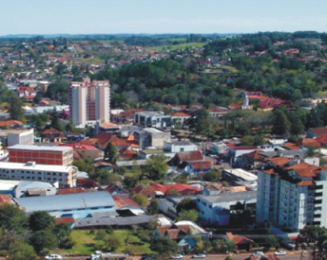
INTRODUÇÃO
►O município de Panambi situa-se no planalto Rio-grandense, região noroeste do estado do Rio Grande do Sul;
►3º Pólo Metal-Mecânico do estado ;
►38.058 habitantes (IBGE, 2010).
►Gestão da saúde é plena, investindo 30% em ações e serviços de saúde com recursos próprios.
►12 UBS com ESF (Com saúde bucal).
►CEO, CAPS, NASF, CRAS, CREAS, P.A, HOSPITAL, SAMU.
Fonte: Grupo Fockink, 2013

Slide 4
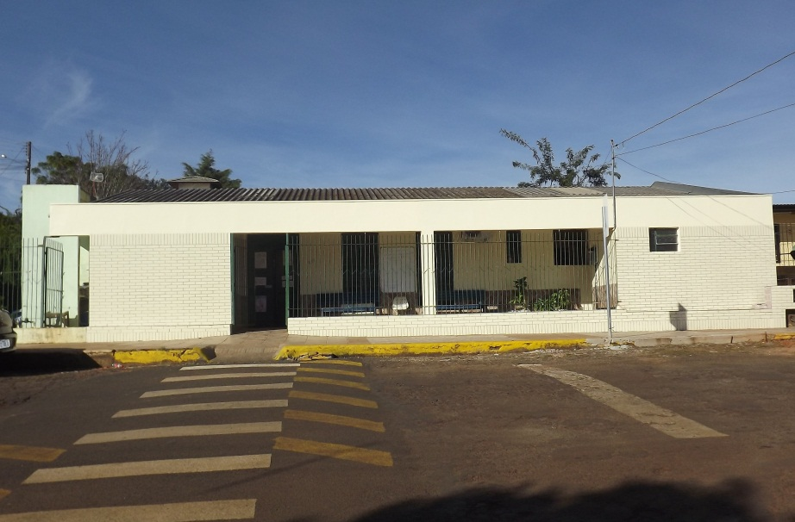
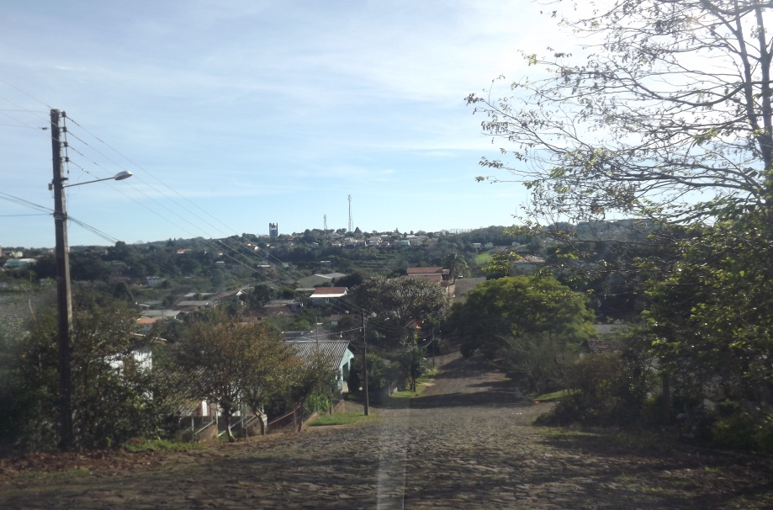
INTRODUÇÃO
► Na ESF Alto Paraíso a população é urbana;
► Alta rotatividade de pessoas, devido a oferta de empregos nos parques industriais;
► 900 famílias, totalizando 2911 usuários, divididos em seis micro-áreas.

Slide 5
INTRODUÇÃO
► Antes da intervenção, somente eram atendidas as crianças da escola do bairro, as de 0 a 2 anos que participavam da puericultura e as que procuravam o serviço por livre demanda.
► Não eram realizadas atividades educativas na creche;
► Falta de comprometimento dos pais.

Slide 6
OBJETIVOS
Objetivo geral:
► Qualificar a atenção à Saúde Bucal de Crianças em idade pré-escolar (0 a 5 e 11 meses de idade), na Unidade de Saúde Alto Paraíso, no município de Panambi - RS

Slide 7
OBJETIVOS E METAS
Objetivo 1 - Ampliar a cobertura da atenção a saúde bucal de crianças de 0 a 5 anos e 11 meses
Metas:
► Ampliar a cobertura de primeira consulta odontológica para 50% das crianças de 0 a 5 anos e 11 meses da UBS
►Captar 50% das crianças da área de abrangência sem atenção à saúde bucal na Unidade Básica da Saúde (UBS) ou em outro serviço.

Slide 8
OBJETIVOS E METAS
Objetivo 2 – Melhorar a adesão ao atendimento em saúde bucal de crianças de 0 a 5 anos e 11 meses.
Meta:
► Fazer busca ativa de 100% das crianças faltosas às consultas;

Slide 9
OBJETIVOS E METAS
Objetivo 3 – Melhorar a qualidade do atendimento em saúde bucal da criança de 0 a 5 anos e 11 meses.
Metas:
►Fazer capacitação de 100% dos profissionais da equipe, para o atendimento integral em saúde da criança.
►Realizar exame bucal clínico em 50% das crianças cadastradas e realizar 70% de exames epidemiológicos para critério de risco.
►Realizar exames complementares para 70% das crianças que necessitarem.
►Concluir o tratamento de 50% das crianças que necessitarem de tratamento odontológico.

Slide 10
OBJETIVOS E METAS
Objetivo 4 – Melhorar registros das informações sobre saúde bucal de crianças de 0 a 5 anos e 11 meses.
Metas:
► Manter registro atualizado, em planilha e/ou prontuário de 100% das crianças cadastradas.
► Ofertar ações educativas e preventivas a 60% das crianças.

Slide 11
OBJETIVOS E METAS
Objetivo 5 – Mapear as crianças da área de abrangência com risco para problemas de saúde bucal.
Metas:
►Identificar e acompanhar 70% das crianças com acúmulo de fatores de risco em saúde bucal.
►Garantir exame de rastreamento para cárie dentária em 70% das crianças cadastradas no programa.

Slide 12
OBJETIVOS E METAS
Objetivo 6 – Promover à saúde bucal.
Metas:
►Dar orientações sobre higiene bucal, etiologia e prevenção da cárie, nutricionais e hábitos deletérios para 50% das crianças e seus responsáveis.
►Ofertar ações educativas e preventivas em saúde bucal das crianças na comunidade com regularidade MENSAL - SAÚDE BUCAL NA CRECHE.
►Realizar escovação supervisionada na UBS em 60% das crianças acima de 2 anos, residentes na área.

Slide 13
METODOLOGIA
População alvo da intervenção:
► Foi realizada uma intervenção sobre 300 crianças de zero a cinco anos e 11 meses na ESF Alto Paraíso, no município de Panambi-RS.
► Cadastramento e agendamento para consulta odontológica.
► Cartaz informativo.

Slide 14
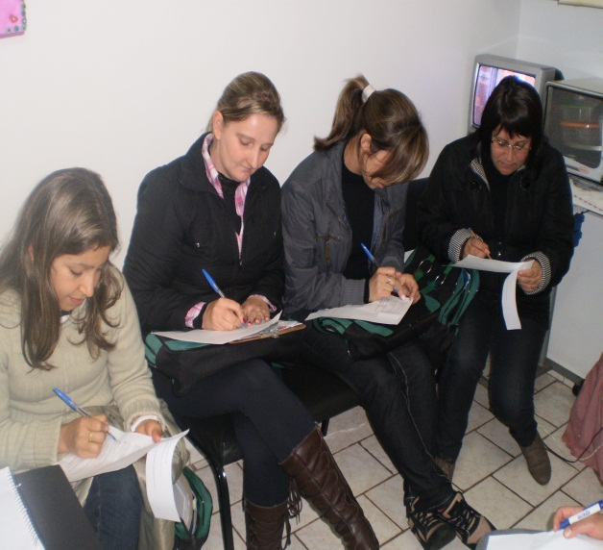
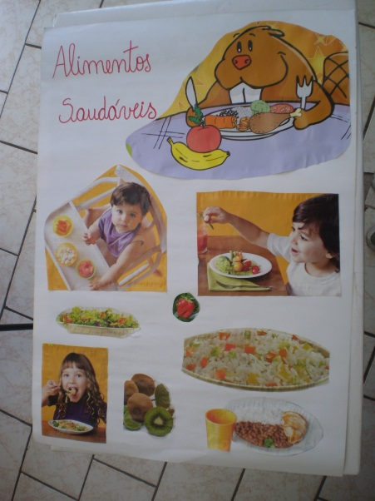
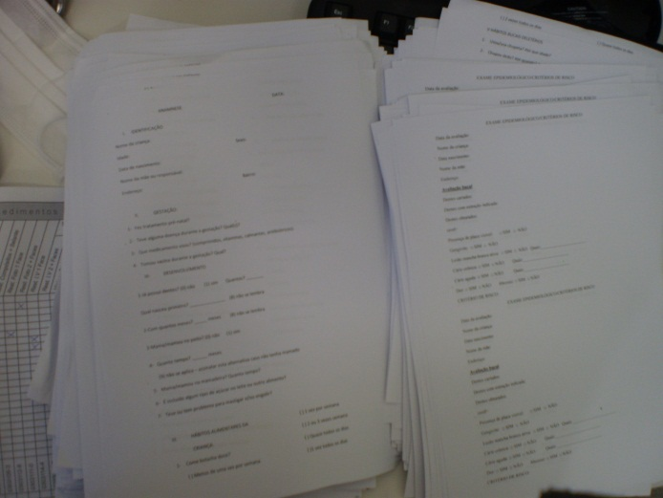
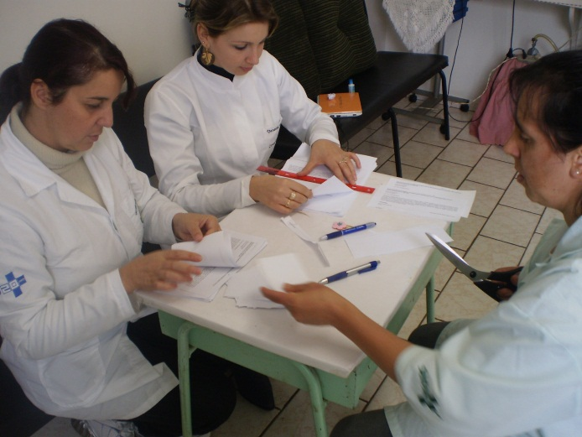
METODOLOGIA
► Capacitação da equipe do ESF Alto Paraíso, durante as reuniões de equipe.
► Elaboração da anamnese, ficha para critérios de risco, autorizações para as crianças da creche e planilha para coleta de dados.

Slide 15
METODOLOGIA
► Monitoramento do número de crianças cadastradas /proporção de crianças que tiveram acesso a atendimento odontológico, mensalmente.
► Visitas às crianças faltosas pelas agentes de saúde e agendamento de um novo horário.
► Atendimento de casos de urgência e agendamento dos demais.

Slide 16
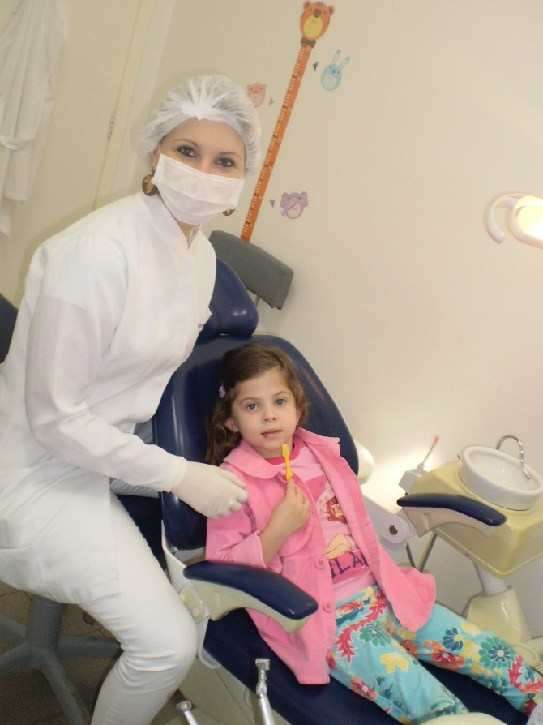
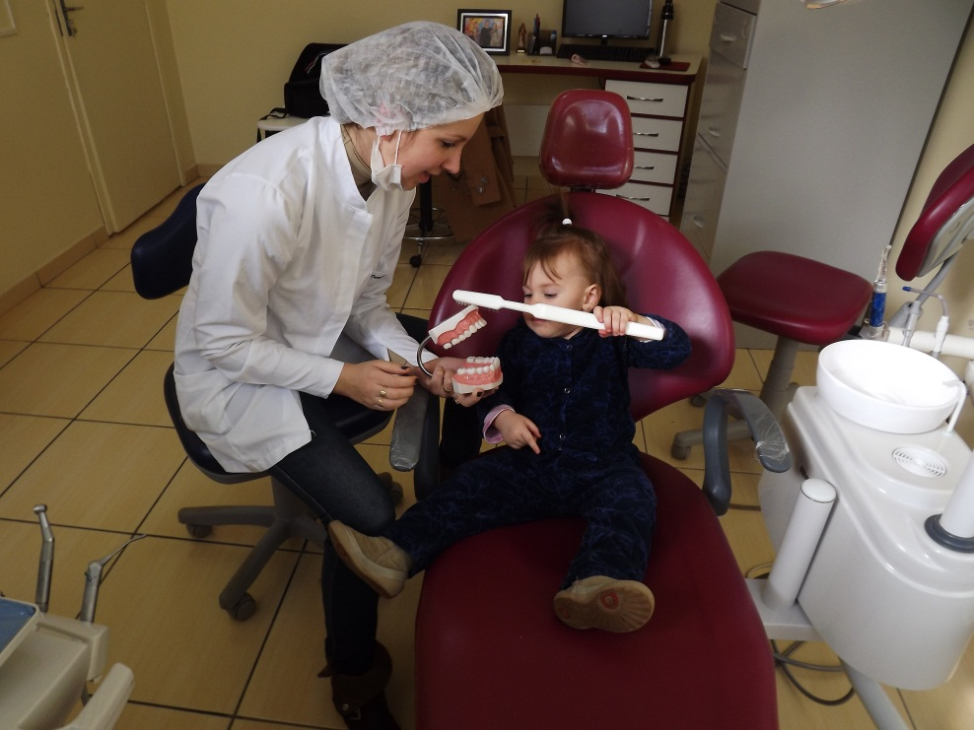
METODOLOGIA
► Exame bucal adequado;
► Consultas de tratamento odontológico para as crianças.

Slide 17
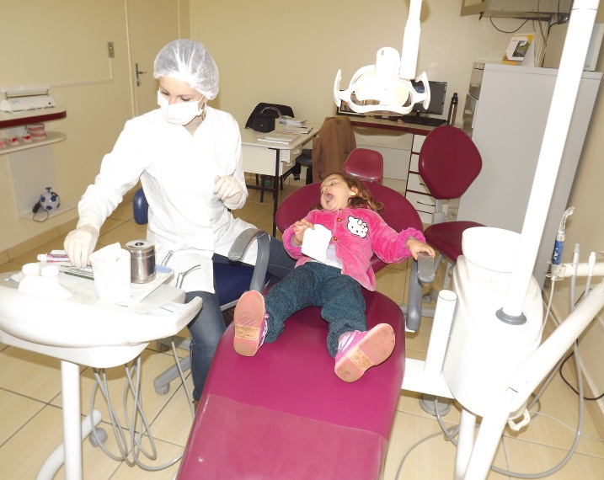
METODOLOGIA
► Priorização de agendamento para as crianças identificadas como alto risco.

Slide 18
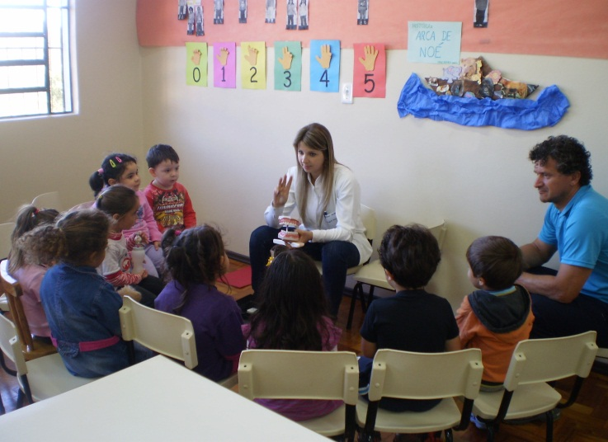
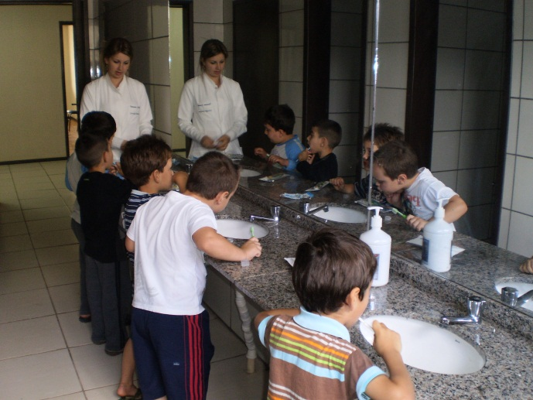
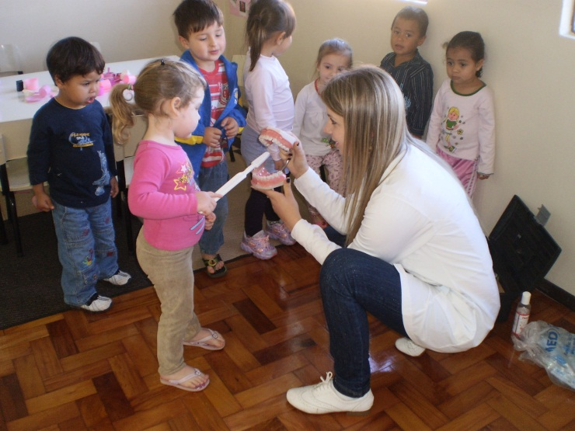
METODOLOGIA
►Atividades mensais educativas e preventivas coletivas na creche.

Slide 19
RESULTADOS
► Total de crianças residentes na área de abrangêcia – 309
► Total de crianças avaliadas – 300
PERCENTUAL DE COBERTURA DO PROJETO:
97%

Slide 20
RESULTADOS
► Busca ativa de 100% das crianças faltosas às consultas.
► Capacitação de 100% dos profissionais da equipe ESF.

Slide 21
RESULTADOS
► Percentual de 26% (83/309) de crianças com primeira consulta odontológica programática.
● Consideramos como numerador, apenas as crianças que necessitavam tratamento odontológico (critérios D,E e F).

Slide 22
RESULTADOS
►Percentual de 100% de exames complementares;
►Dentre as crianças que necessitavam, (critérios D, E e F) concluímos o tratamento 74,6% (62/83);
►100% das crianças tiveram seu cadastro atualizado durante a intervenção.
►100% (83/83) crianças com alto risco identificadas e acompanhadas.

Slide 23
RESULTADOS
►Exames para rastreamento de cárie nas 300 crianças avaliadas, com um percentual de 97% (300/309);
►94,2% (291/309) de crianças com orientações de higiene bucal, etiologia e prevenção da cárie, hábitos de sucção nutritiva e não nutritiva, prevenção de oclusopatias e orientações nutricional;
►Todas as 42 crianças da creche, com 3 anos ou mais receberam atividade educativa em grupo e escovação supervisionada, resultando em um percentual de 100% (42/42);
►Das crianças avaliadas na UBS, com faixa etária entre 2 e 5 anos e 11 meses, 88,8% (183/206) realizaram escovação supervisionada com e sem flúor.

Slide 24
RESULTADOS
►Percentual de 97% de crianças captadas. (300/309);
►36% (111/309) das crianças (creche + UBS) receberam exame epidemiológico e 61% destas crianças receberam exame clínico no consultório.

Slide 25
DISCUSSÃO
►A intervenção propiciou a ampliação da cobertura da atenção à saúde bucal de zero a cinco anos e onze meses.
►Melhoria na adesão ao atendimento
Melhoria dos registros das informações;
►A qualificação da atenção do atendimento odontológico desta faixa etária.

Slide 26
DISCUSSÃO
►Antes da intervenção, as atividades educativas/preventivas só eram realizadas com as crianças da escola (de 6 a 14 anos) e a puericultura com crianças de 0 a 2 anos. As crianças fora desta faixa etária estavam sem cobertura, e procuravam atendimento odontológico somente quando necessário.
►Importância da participação dos familiares no incentivo, prática e acompanhamento da higiene bucal da criança.

Slide 27
DISCUSSÃO
► Rastreamento da doença cárie e crianças com alto risco para problemas bucais.
►Destaque nas atividades educativas/ preventivas e escovação supervisionada realizadas na creche.
▪ Parceria com professores
▪ Escovação diária das crianças incorporada na rotina da creche.

Slide 28
DISCUSSÃO
EQUIPE:
►Unida;
►Capacitada (100%), resultando em trabalho integrado;
►Cada membro recebeu uma atribuição, de modo a ver as crianças como um todo.

Slide 29
DISCUSSÃO
►O exame da cavidade bucal das crianças tornou-se exame de rotina.
►Todos os profissionais da equipe ao observarem a presença de alterações nos dentes ou tecidos moles bucais, durante suas consultas, já encaminham, imediatamente para o serviço odontológico.

Slide 30
DISCUSSÃO
►O impacto da intervenção já começou a ser percebido pela comunidade;
►Priorização do atendimento às crianças;
►As 9 crianças que ficaram sem cobertura durante a intervenção, já foram agendadas, avaliadas e estão com o tratamento concluído;
►A intervenção foi incorporada à rotina do serviço;
▪Continuidade dos tratamentos iniciados;
▪Busca das crianças faltosas
▪Seguimento das atividades educativas na UBS e na creche.

Slide 31
REFLEXÃO CRÍTICA
►Intervenção realizada com sucesso;
►Gratificação nas atividades desenvolvidas;
►Significativa melhora na qualidade do atendimento da criança;
►Usuário mais valorizado, visto como um todo, considerando seus problemas, sua realidade e dificuldades;
►Importância do trabalho em equipe, e aprendizado multidisciplinar.

Slide 32
REFLEXÃO CRÍTICA
►Existem muitos aspectos a serem melhorados: os registros, estrutura física, melhor planejamento das ações...
►Dificuldade no atendimento de crianças muito pequenas;
►Necessidade de apoio e incentivo dos pais.

Slide 33
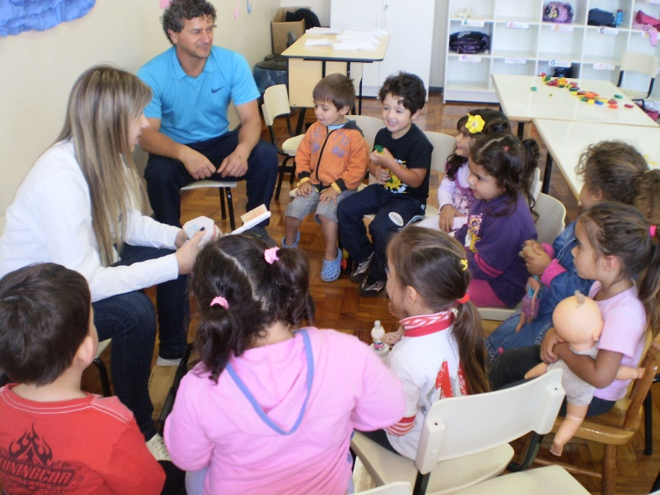
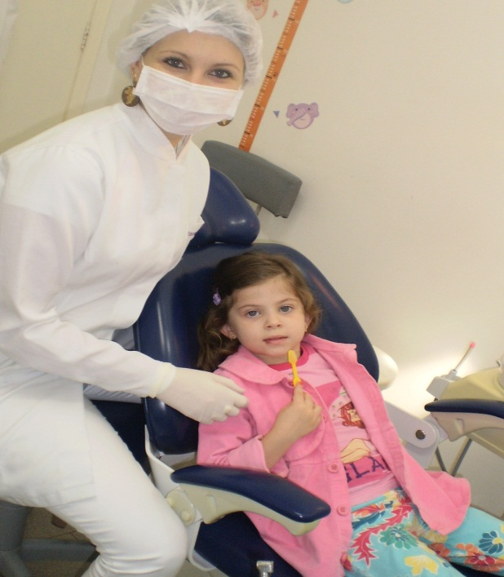
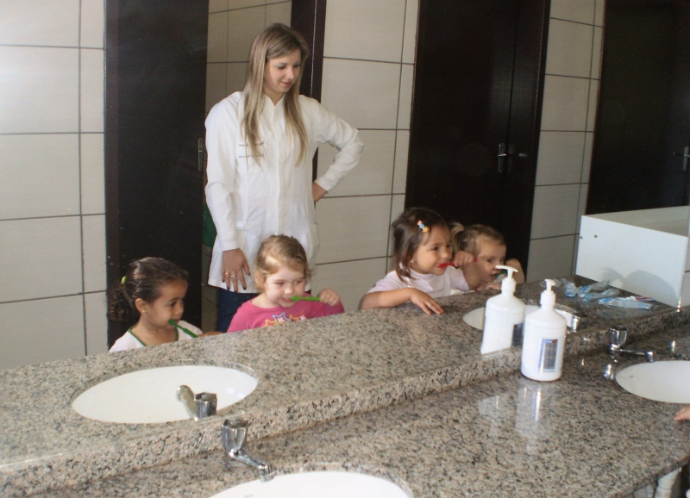
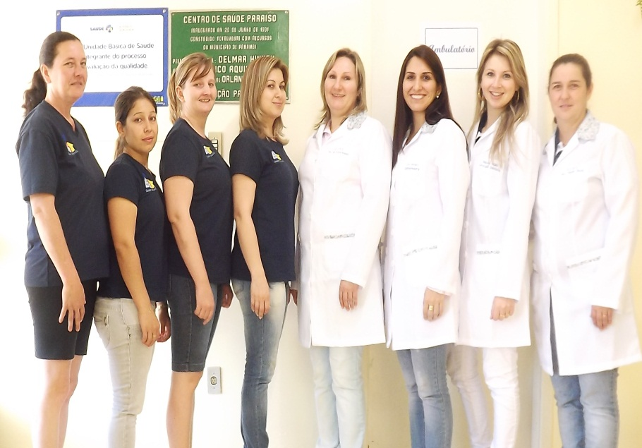
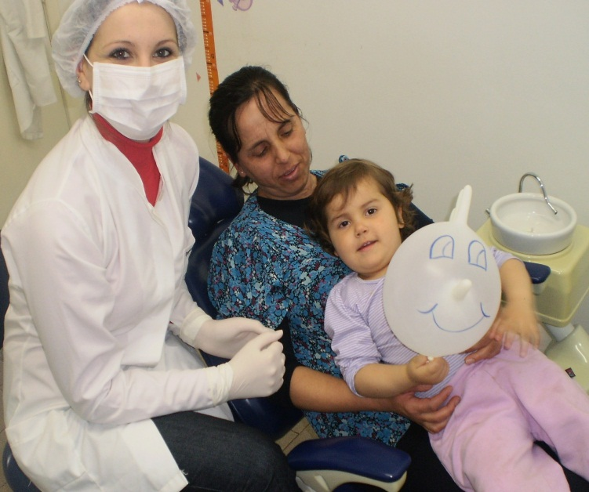
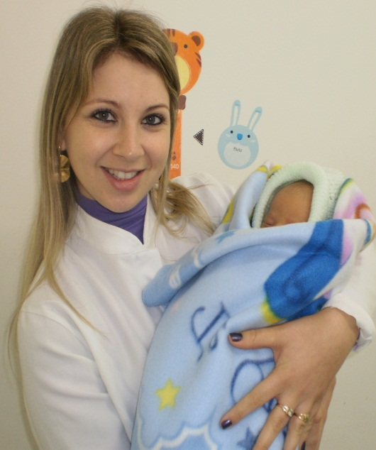
Obrigada pela atenção!

